Slide 1
Very Deep Convolutional Networks For Large-Scale Image Recognition
Karen Simonyan Andrew Zisserman
박민경

Slide 2
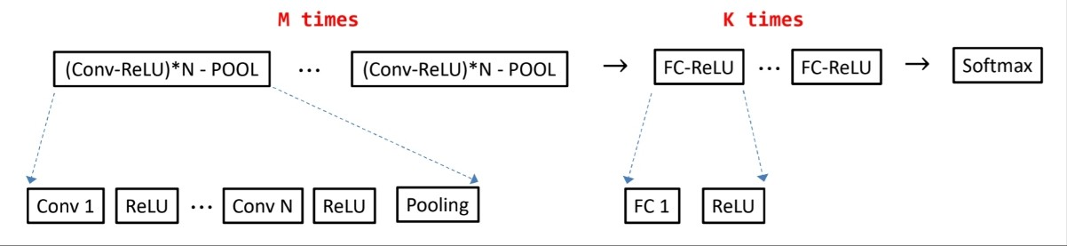
BackGround
Architecture
[(Conv-ReLU)*N - POOL]*M - (FC-ReLU)*K – Softmax

Slide 3
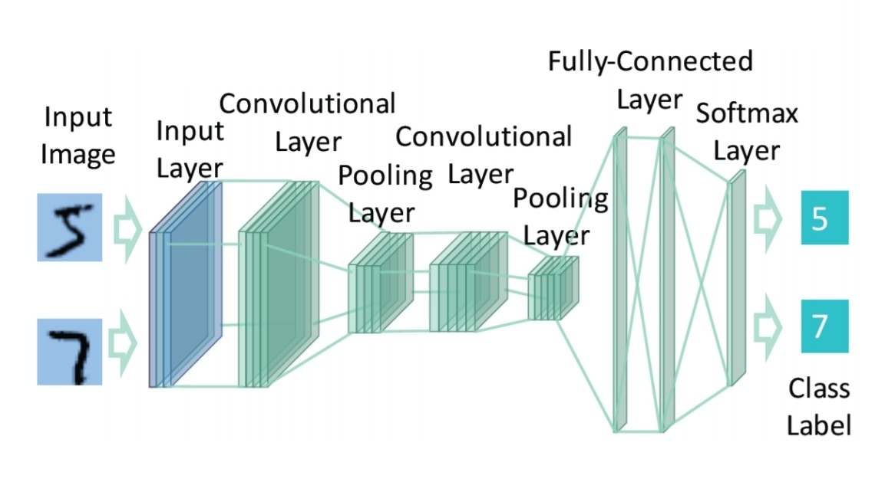
BackGround
Architecture
Convolution Layer
computes the output of neurons that are connected to local regions in the input.
Non-Linear Layer
activates relevant responses
Pooling Layer
performs a down sampling operation along the spatial dimensions
Fully-Connected Layer
each neuron in this layer will be connected to all the numbers in the previous volume

Slide 4
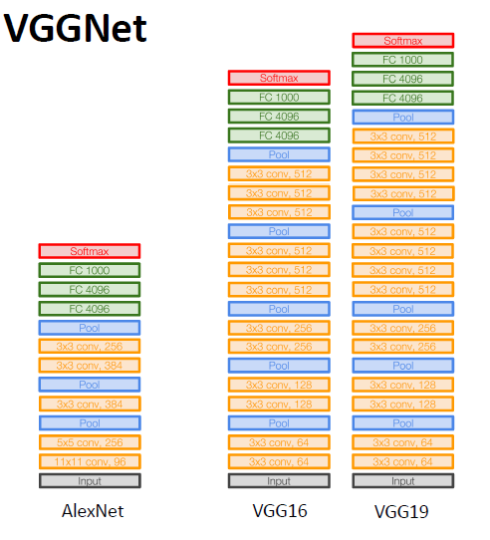
VGG-16
Architecture
Small Filters & Deeper Networks 사용
No Local Response Normalisation
Training process는 AlexNet과 유사함
모든 은닉층에서는 activation으로 ReLU사용
Small Filter: 3x3 conv (stride 1)
→ same receptive fields (7x7), fewer parameters
Deeper Networks: 16-19layer
→ more non-linearity

Slide 5
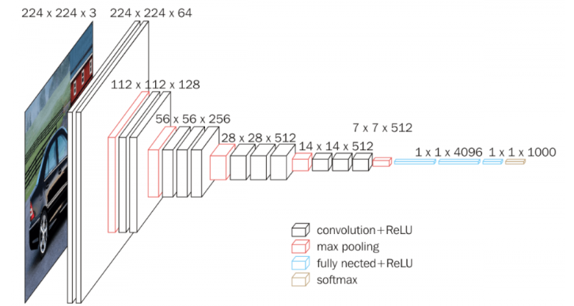
VGG-16
Architecture
Input: 224 x 224 RGB
preprocess: sub mean RGB val
labels: 1000

Slide 6
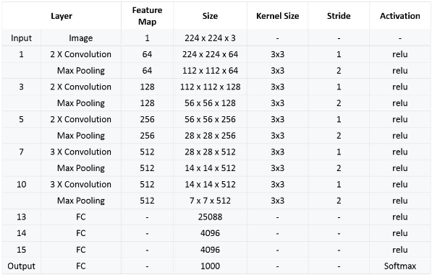
VGG-16
Convolution Layer: Filter
3x3 filter를 사용
Smallest Size to Capture the Notion of L/R,U/D, C
7x7과 동일한 receptive field를 가지지만,
더 적은 수의 parameter가 사용된다.

Slide 7
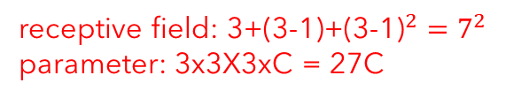
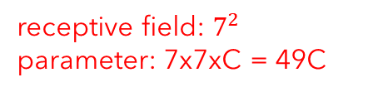
VGG-16
Convolution Layer: Receptive Fields
7x7 Filter 사용, C channels
3x3 Filter(Stride 1) 사용, C channels
32x32x3
32x32xC
32x32x3
32x32xC
7x7x3
3x3x3
receptive field: $7^{2}$
parameter: 7x7xC = 49C
receptive field: ${\text{3+(3-1)+(3-1)}}^{2}=7^{2}$
parameter: 3x3X3xC = 27C

Slide 8
VGG-16
Three Non-Linear layer – more discriminative
Decrease Parameters
Convolution Layer: Receptive Fields
7x7 Filter 사용, C channels
3x3 Filter(Stride 1) 사용, C channels
32x32x3
32x32xC
32x32x3
32x32xC
7x7x3
3x3x3
receptive field: $7^{2}$
parameter: 7x7xC = 49C
receptive field: ${\text{3+(3-1)+(3-1)}}^{2}=7^{2}$
parameter: 3x3X3xC = 27C

Slide 9
VGG-16
Pooling
Max Pooling, 2x2 window, stride 2 사용하여 Down Sampling
Representations Smaller > More Manageable
1 | 2
5 | 6
25%
6
Max Pooling

Slide 10
VGG-16
Fully Connected Layer
3 Fully Connected Layer 사용
(implemented as conv)
MaxPooling
FC
FC
FC
1x1x4096
1x1x4096
1x1x1000
7x7x512
Flatten
4096 개의
7x7x512 filter
4096 개의
1x1x4096 filter
1000 개의
1x1x4096 filter

Slide 11
VGG-16
Test
FC Layer들을 Conv Layer로 바꿔서 테스트 한다.
Training 시에는 이미지를 Crop하여 크기를 맞췄지만, Test 시에는 여러 크기의 이미지를 사용할 수 있게 한다.
동일 Filter 사용 시에, output layer의 크기가 다르게 나올 수 있음 > 이 경우에 sum pooling으로 1x1x1000form으로 만들게 된다.

Slide 12
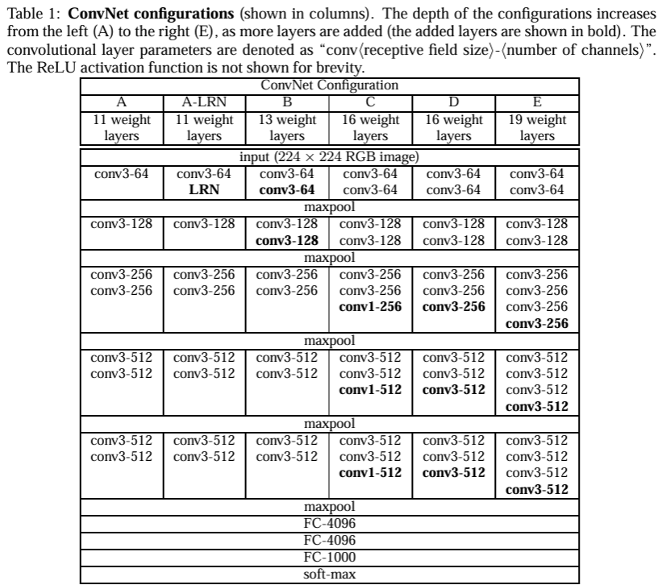
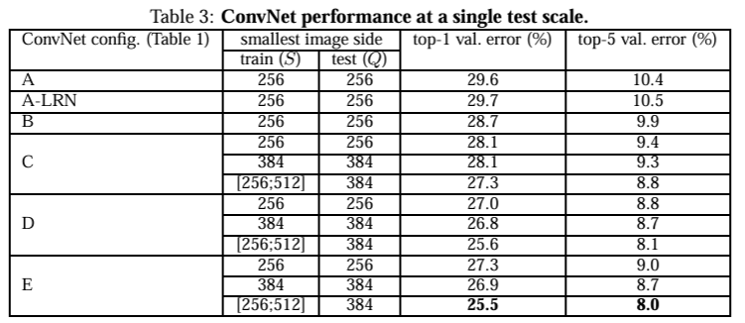
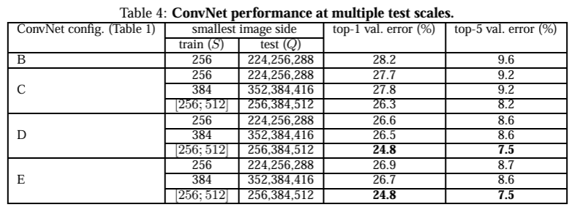
VGG-16
Test & Result
AlexNet의 LRN사용 시 성능 좋아지지 않음

